Slide 1


Digital C>re
FY27 Planning
Data & AI - Forge
Alejandro Gallegos
July 2026 | Confidential
© 2026 Accenture. All rights reserved.

Slide 2


Agenda
01
Financial Overview
02
Key clients
03
Estrategia GTM
04
Competidores principales
05
Challenges & Asks
Digital Core | Confidential
© 2026 Accenture. All rights reserved.

Slide 3
Financial Overview
SALES TARGET
REVENUE TARGET
CCI TARGET
$12M
$11.2M
33.8%
B2B: 1.0
GILC: +1.37
Racional del target
• El target de ventas de $12M se sustenta en cross selling de contratos activos (BanCoppel, Banorte, Coppel), cuentas greenfield (Actinver $1.2M, Arca $0.8M, Volaris $0.4M) y la separacion corporativa Banamex — con deals concentrados en Q1-Q2 para generar ramp creciente hacia H2.
• El revenue target de $11M tiene bajo riesgo en H1: el backlog ya contratado cubre el 65% de la meta ($7.9M asegurados), con perfil creciente de $2.25M en Q1 a $3.67M en Q4.
• El CCI target de 33.8% refleja una mejora significativa frente al promedio actual de la practica DATA (21.2%), impulsada por cuentas greenfield de alto margen (Actinver 41%, Gentera 41%) y disciplina de pricing en nuevos deals SI.
Digital Core | Confidential
© 2026 Accenture. All rights reserved.

Slide 4






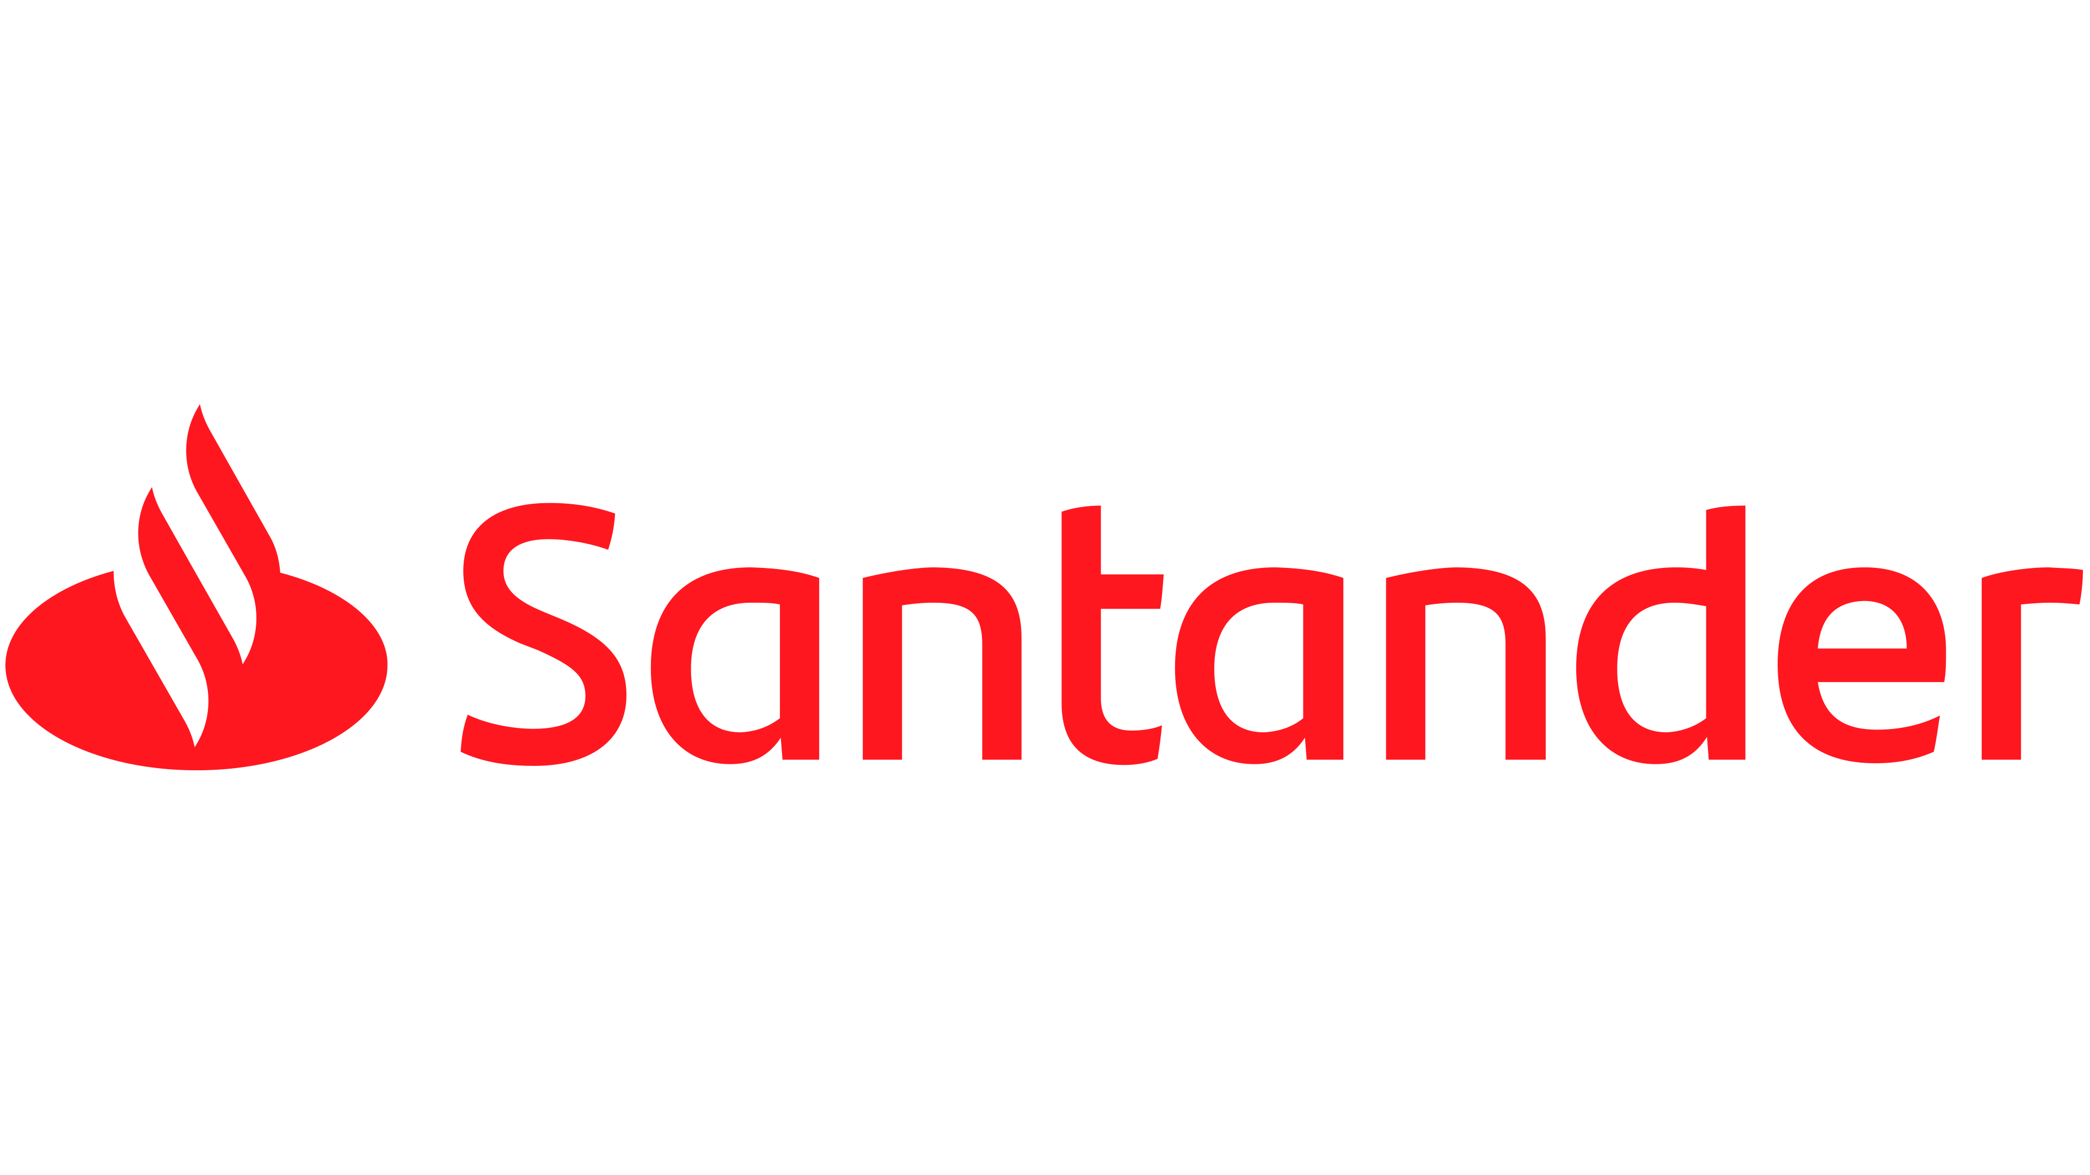
Key clients
Data Modernization — Informix SPL
Corporate Data Separation
Data Modernization — Wealth
Modernización de core bancario, Plan Director y Proyecto de Value Led
Cloud readiness, Mainframe Reverse Engineering
Core Banking Modernization
PIPELINE
PIPELINE
PIPELINE
Células de modernización de datos para el Proyecto de Atlas
Must Win: 600K Q2
Migración de datos corporativos, Mainframe Modernization
Must Win: 1.2M Q3
Greenfield DM&M: modernización data and Governance
Must Win:2.4M Q2 (Gentera)
PROYECTO ACTUAL
PROYECTO ACTUAL
PROYECTO ACTUAL
AMS de SAP
Cloud readiness, Mainframe Reverse Engineering
Fábricas de Desarrollo y celular de datos
PIPELINE
PIPELINE
PIPELINE
Células de datos para la habilitación de su estrategia de AI: 400K Q2
Migración de datos corporativos, Mainframe Modernization
Extensiones de células de datos relacionados a su estrategia de Snowflake y otros: Must Win 400K

Slide 5
Estrategia GTM
Foros internos y externos
Thought leadership: "No migramos datos. Hacemos el data estate AI-ready." Demos de BCOPCore / Gemelo Cognitivo en cuentas banca
Tier 1. Account-Based Marketing (ABM): Executive briefing C-Level (CFO, CTO, CDO, CIO) en Actinver, Arca y Banorte antes de Q1.
Comunidad y ecosistema: Co-sell con AWS y Microsoft en cuentas target.
Presencia en FinTech Summit MX, CIO Forum y eventos CNBV de modernizacion.
Digital Twins para la estrategia y Delivery - Posicionamiento en el mercado
Desarrollaremos un espejo digital de nuestros clientes que nos permita mejorar nuestra estrategia de venta y traer soluciones diferenciales.
Estrategia agentica por sub-oferta de las offerings Agentic Patterns
Reconstruimos el motor de interoperabilidad para proyectos de transformación: Interoperabilidad
Desarrollar nuestra oferta de Mainframe Modernization acoplado al mercado mexicano tomando Darwin como parte de la solución: Mainframe Modernization
Big ideas
01 Gemelo Cognitivo del Sistema — Metodologia propia para mapear aplicaciones legacy a data estate modernizable. Knowledge base auditable lista en semanas, no meses. Convierte el codigo en conocimiento consultable por AI.
02 Data Migration Factory con AI/Agentes — Reduce el tiempo de migracion Informix/COBOL a cloud hasta 40% usando agentes de extraccion, transformacion y validacion automatizados. Entregamos data products con contrato desde el primer sprint.
03 Regulatory Data Mesh para banca MX — Arquitectura para que bancos cumplan CNBV/Banxico con data products certificados, lineage trazable para auditoria y schemas versionados que no rompen reportes downstream.
Digital Core | Confidential
© 2026 Accenture. All rights reserved.

Slide 6


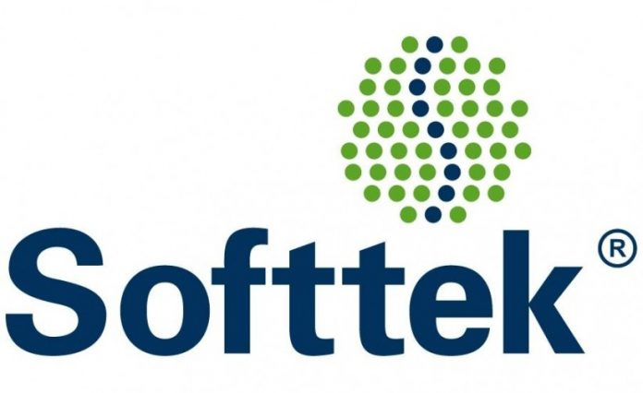
Competidores principales
• Percepcion de solidez tecnica en sistemas legados y mainframe — dificil desplazar sin evidencia
• Contratos de soporte de largo plazo en banca Tier 1 MX (BBVA, Banamex, Santander)
• watsonx como narrativa de IA integrada al dato ganando traccion en BFSI
• Ecosistema IBM Cloud Pak for Data como lock-in de plataforma
• Propuesta E2E de consulting + tech + ops mas parecida a la nuestra en estructura
• Capacidad de absorber proyectos de migracion SAP S4/HANA de gran escala y capacidades regionals de migración de Data de SAP
• Footprint en multinacionales con presencia en Mexico (Mondelez, Femsa, Arca)
• Narrativa de GenAI aplicada a datos activa y articulada en analistas
• Precio: siempre mas barato por estructura de costos nearshore MX
• Cercania y acceso a decisores en cuentas donde ya tienen incumbencia
• Renovaciones de contratos con relaciones establecidas en IT medio
• Argumento politico de "proveedor local" en licitaciones y paraestatales
Digital Core | Confidential
© 2026 Accenture. All rights reserved.

Slide 7
Challenges & Asks
Challenges
Asks
Concentracion en Newmont, Liverpool y otros donde Podemos ampliar la oferta: $677K de backlog SI se cae completamente en Q3-Q4 sin renovacion.
Soporte ejecutivo (MD/DL): para apertura con CDO/CIO en Gentera, Actinver y Arca antes de sep 2026.
Inversion en pre-sales: 2 FTEs (Data Architect + Solution Lead) en H1 FY27. El pipeline Q1-Q2 tiene 5+ propuestas en paralelo que exceden la capacidad actual del equipo.
Deals grandes en H2: Banamex ($2.2M) y buffer Otros ($3.8M) representan el 50% del revenue de H2. Un retraso de un quarter en cualquiera de estos impacta materialmente el anio fiscal.
Activacion account lead Newmont: antes de Q2 para explorar renovacion del contrato Digital & Data. Sin accion en Q1, el hueco de $1.3M en H2 FY27 es inevitable.
Cierre importante en el Q1: Actinver ($1.2M) y Arca ($0.8M) son los deals mas grandes de Q1.
100k de inversión para activar modelos de IA en la nube de AWS
Digital Core | Confidential
© 2026 Accenture. All rights reserved.

Slide 8

Gracias
Let there be change.
Together Reinventing
© 2026 Accenture. All rights reserved.

